Slide 1
MERANIE ZDRAVIA A CHOROBY V POPULÁCII
TRNAVSKÁ UNIVERZITA V TRNAVE
Fakulta zdravotníctva a sociálnej práce
Katedra verejného zdravotníctva
prof. MUDr. Martin Rusnák, CSc
Základy epidemiológie - propedeutika

Slide 2
Ciele prednášky
Ozrejmiť si prečo meráme a ako meráme
Ako meráme zdravie a chorobu v populácii
Základné miery: zomrelí, nové prípady, existujúce prípady ochorení
Odvodené miery

Slide 3
Zdravie, choroba a riziko ochorieť
Zdravie a choroba sú hlavné kategórie záujmu epidemiológie, merané, sledované u človeka, skupiny osôb alebo u populácie na určitom mieste a v určitom čase
Medzi zdravím a chorobou je riziko, ktoré je neoddeliteľnou súčasťou epidemiologických sledovaní;
Zdravie a choroba sú krajnosti kontinuálneho procesu, ktorý začína zdravím, pokračuje rizikom ochorieť, chorobou a jej ukončením, čo môže byť: uzdravenie, chronická choroba alebo smrť.

Slide 4
Prípad
Prípad poukazuje na osobu s ochorením;
Pre určenie, či človek, ktorý má príznaky ochorenia patrí, alebo nepatrí medzi vyšetrované prípady sa používa súbor definícií prípadov, alebo sa táto vytvorí podľa potreby;
Definícia prípadu = štandardné kritériá pre klasifikáciu, či osoba má chorobu, zahŕňajúc príznaky, syndrómy, laboratórny dôkaz alebo ďalšie podmienky;
Niektoré definície prípadov boli prijaté ako (medzi)národné štandardy, ktoré zabezpečujú porovnateľnosť.
Použitie dohodnutej štandardnej definície prípadu zabezpečuje, že každý prípad je rovnakého druhu, bez ohľadu na to, kedy alebo kde k nemu došlo, alebo kto ho identifikoval.

Slide 5
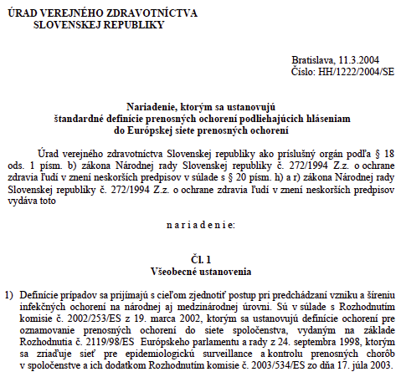

Slide 6
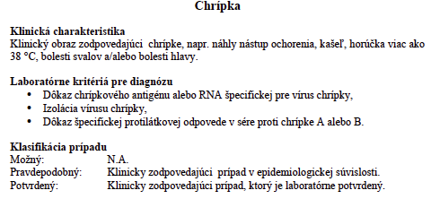

Slide 7
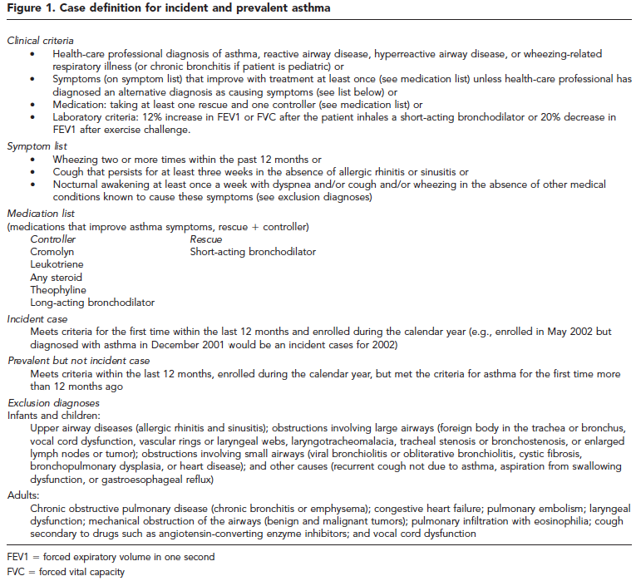
TREPKA, M. J., MARTIN, P., MAVUNDA, K., RODRIGUEZ, D., ZHANG, G. & BROWN, C. 2009. A pilot asthma incidence surveillance system and case definition: lessons learned. Public Health Rep, 124, 267-79.

Slide 8
Meranie frekvencie výskytu ochorení v populácii
Počty: chorých, v riziku, bez príznakov ochorenia;
Index, ratio: Podiel dvoch absolútnych čísel (rovnorodých alebo nerovnorodých), ale rôzne časovo alebo priestorovo vymedzených, napr. počet mužov voči počtu žien;
Miera, Rate: Počet epidemiologických (demografických) udalostí určitého typu, ktorý pripadá na určitú skupinu obyvateľstva za určité časové obdobie. Napr. hrubá miera, všeobecná miera, redukovaná miera, špecifická miera, úhrnná miera, konečná miera, atď.
Ukazovateľ, indikátor poskytuje dôkaz o tom, že určitá podmienka existuje, alebo že niektoré výsledky boli alebo neboli dosiahnuté: BMI

Slide 9
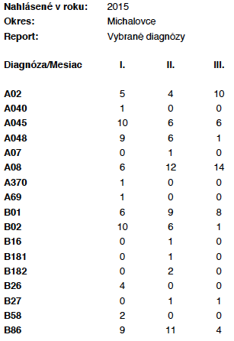
Počty chorých v populácii Vybrané prenosné ochorenia podľa diagnóz a mesiaca, zdroj: EPIS

Slide 10
Grafické znázornenie
A02 Iné infekcie salmonelami. Zahŕňa: infekcie alebo alimentárne otravy zapríčinené akýmkoľvek druhom salmonel okrem S. typhi a S. Paratyphi. Rok 2014.

Slide 11
Vlastnosti počtov
Nie je potrebné ďalšie spracovanie
Nie je možné ich použiť pre porovnanie medzi dvoma a viac populáciami

Slide 12
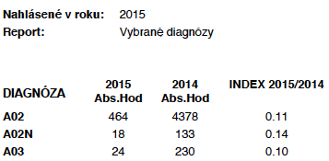
Index
Podiel dvoch absolútnych čísel

Slide 13
Miera, Rate
Počet epidemiologických (demografických) udalostí určitého typu, ktorý pripadá na určitú skupinu obyvateľstva za určité časové obdobie.
menovateľ
čitateľ
Miera =
x 10^{n}
10⁰ = 0 (čokoľvek umocnené nulou sa rovná 1)
10¹ = 10 (čokoľvek umocnené na prvú sa rovná svojej hodnote)
10² = 10 x 10 = 100
10³ = 10 x 10 x 10 = 1,000

Slide 14
Ukazovateľ, indikátor
V štatistike sa ním chápe premenná, ktorá nadobúda jednu z dvoch možných hodnôt. Jedna (zvyčajne 1) indikuje prítomnosť javu a druhá (zvyčajne 0) indikuje neprítomnosť javu.
Budeme sa s nimi zaoberať samostatne.

Slide 15
INDIKÁTORY
Základné indikátory
Incidencia
Prevalencia
Úmrtnosť

Slide 16
INCIDENCIA
je definovaná ako počet nových prípadov ochorenia, ktoré sa vyskytnú v priebehu stanoveného času v populácii s rizikom vzniku ochorenia
Výsledok zlomku sa násobí indexovým číslom 100, 1.000, 10.000, 100.000

Slide 17
INCIDENCIA
Menovateľ = predstavuje počet ľudí, ktorí sú v ohrození vzniku ochorenia
každá osoba, ktorá je zahrnutá do menovateľa má potenciál stať sa súčasťou skupiny, ktorá je v čitateli (prípad)
Príklad: pre výpočet výskytu rakoviny maternice, musí menovateľ obsahovať len ženy, pretože muži by nemali potenciál stať sa súčasťou skupiny v čitateli

Slide 18
INCIDENCIA
otázka času v menovateli:
dva typy menovateľa:
1. populácia v ohrození, ktorá je pozorovaná počas daného časového obdobia
2. osobo- čas (alebo jednotky času, kedy je sledovaný každý jedinec)
Osobo-čas = čas sledovania do vývoja ochorenia

Slide 19
INCIDENCIA
V 1: type menovateľa pre incidenciu - určiť dobu, a musíme vedieť, že všetky osoby v skupine menovateľa boli sledované po celú túto dobu
miera výskytu sa vypočíta za dobu, počas ktorej sú všetci jedinci v populácii považovaní za rizikových pre výsledok = kumulatívna incidencia

Slide 20
INCIDENCIA
V 2. type uvažujme o osobo – rokoch
Jedna osoba v ohrození, u ktorej sa vyvinie ochorenie do jedného roka = jeden osobo rok
Jedna osoba v ohrození u ktorej sa vyvinie ochorenie v 5 – tom roku = 5 osobo-rokov

Slide 21
Príklad na výpočet osobo - rokov

Slide 22
Miera incidencie
počet nových prípadov ochorenia v populácii
počas špecifickej časovej periódy
---------------------------------------------------------------------- x 10n
celkový osobo – čas (súčet časových periód
pozorovania všetkých osôb ktoré boli pozorované)

Slide 23
INCIDENCIA
incidencia je indikátor dynamiky začiatku choroby
pri akútnych, infekčných ale aj neinfekčných chorobách sa častokrát dá stanoviť začiatok choroby, na rozdiel od chorôb, s dlhým inkubačným časom, napr. nádorových ochorení
Zmeny incidencie sú výsledkom:
skutočných zmien incidencie t.j. narastania/klesania počtu nových prípadov ochorenia
zmien v Medzinárodnej klasifikácii chorôb
zmien v diagnostike chorôb
zmien vo vekovej štruktúre exponovanej populácie

Slide 24
INCIDENCIA
Skutočné zmeny incidencie a ich príčiny
uplatnenie sa nového etiologického mikrobiálneho agensa, alebo rizikového faktora v populácii
zmeny virulencie mikrobiálneho etiologického agensa
zmeny správania sa populácie (fajčenie, drogy)
migrácia vnímavých osôb k chorobe na miesto vyššej resp. nižšej expozície mikrobiálnemu etiologickému agensu, alebo rizikovému faktoru

Slide 25
INCIDENCIA AKO ABSOLÚTNE RIZIKO
Incidencia ochorenia v populácii môže indikovať veľkosť rizika v skupine ľudí s určitou expozíciou
vzhľadom k tomu, že neberie do úvahy riziko ochorenia u neexponovaných jedincov, nemôžeme tvrdiť, že expozícia je alebo nie je spojená so zvýšeným rizikom ochorenia

Slide 26
PREVALENCIA
Prevalencia nás informuje o objeme choroby v určitom časovom bode, resp. intervale času
počet prípadov ochorenia v populácii
v špecifikovanom čase
---------------------------------------------------------------- x 10n
počet osôb v populácii v tomto čase

Slide 27
PREVALENCIA
Bodová prevalencia: výskyt ochorenia v určitom okamihu, k danému dňu – k 13.3.2014 prevalencia DM v meste XY 3 prípady na 10 000 obyvateľov
Intervalová prevalencia: výskyt počas určitého časového obdobia (mesiac, rok, 5 rokov)
Prevalencia je dôležitá pre plánovanie zdravotníckych služieb

Slide 28
PREVALENCIA
Zmeny v prevalencii sú následok:
zmien v incidencii , pribúdanie/ubúdanie nových prípadov, u ktorých choroba pretrváva
zmien v trvaní choroby (choroby sa stáva chronickou, akútnou)
zmien v Medzinárodnej klasifikácii chorôb
migrácie chorých osôb (napr. na miesto kde je kvalitnejšia zdravotná starostlivosť)

Slide 29
Incidencia vs. prevalencia
Incidencia a prevalencia merajú rôzne aspekty výskytu choroby
 | Prevalencia | Incidencia
Čitateľ: | Všetky prípady, bez ohľadu na dĺžku trvania | Len nové prípady
Menovateľ | Všetky osoby v populácii | Len osoby v riziku ochorenia
Ukazovateľ: | Prítomnosť ochorenia | Riziko ochorenia

Slide 30
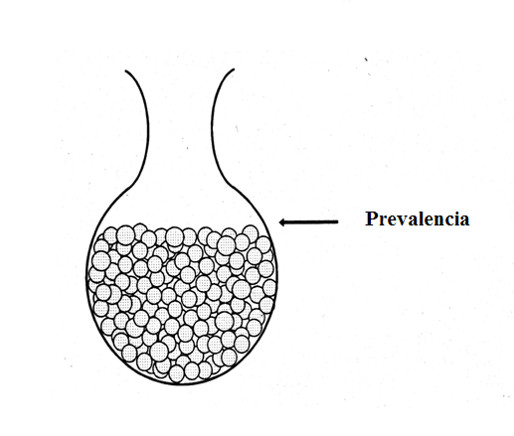

Slide 31
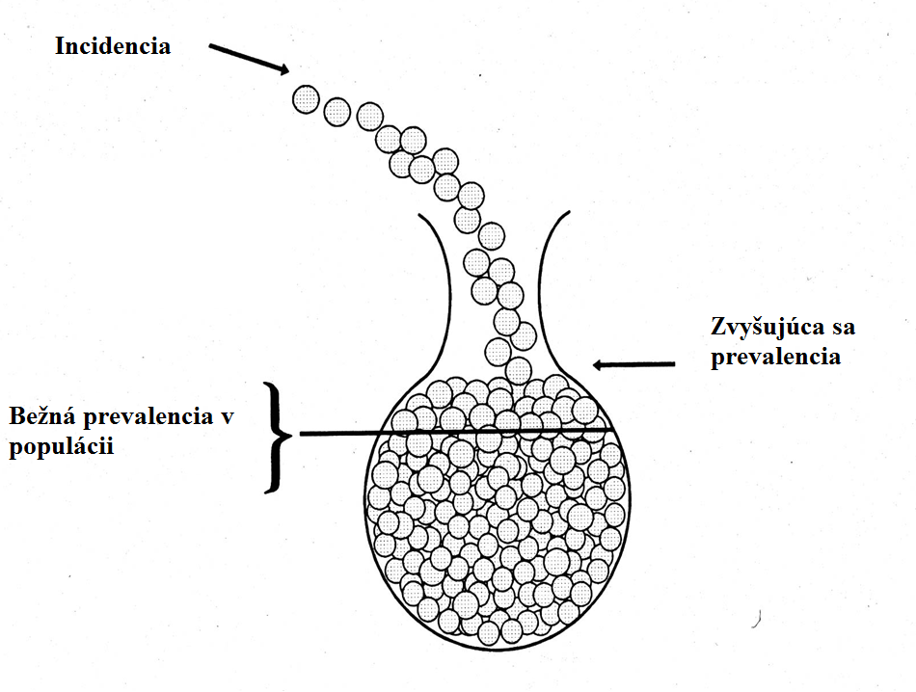

Slide 33
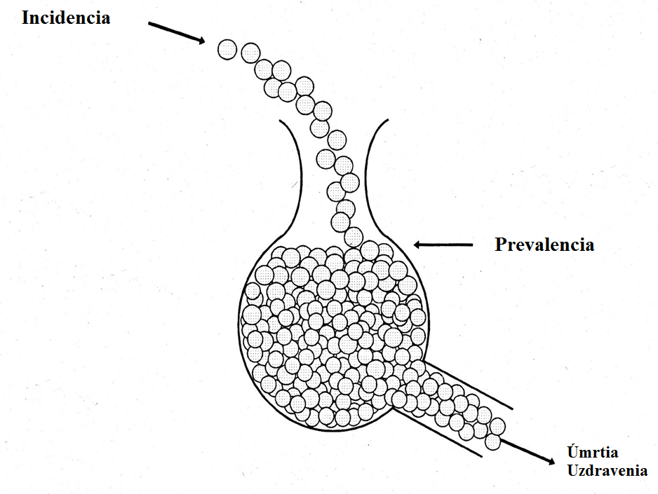

Slide 34
Vzťahy medzi prevalenciou a incidenciou
Príklad: Incidencia stúpa a prevalencia stúpa
Možná interpretácia príkladu:
nové prípady daného ochorenia pribúdajú
ochorenie prechádza do chronicity (neefektívna liečba)
Príklad: Incidencia klesá a prevalencia klesá
Možná interpretácia príkladu:
klesá počet nových prípadov ochorenia
zvyšuje sa letálenosť (smrtnosť)
zvyšuje sa počet uzdravených

Slide 35
Príklad: Incidencia je stabilizovaná, prevalencia klesá
Možná interpretácia príkladu:
uzdravenie chorých sa zrýchľuje napr. aplikáciou nového lieku
choroby sa stáva letálnejšou (počet zomrelých z chorých sa zvyšuje) napr. efektivity liečby
zvýšila sa migrácia chorých na iné miesto napr. vyhľadali miesta s kvalitnejšou liečbou, resp. odsťahovali sa tam kde dostali vyššie sociálne výhody.

Slide 36
Príklad: Incidencia je stabilizovaná, prevalencia stúpa
Možná interpretácia:
uzdravenie z choroby je pomalšie, (choroba sa stáva chronickejšou napr. lieky sú menej efektívne, alebo sa zriedkavejšie aplikujú, alebo stúpa rezistencia k liekom)
choroba je menej letálna v dôsledku napr. aplikácie nových efektívnejších liečebných postupov, ktoré ovplyvňujú priebeh choroby,
riziko ochorieť je rovnaké (príčiny vzniku choroby sú stále)

Slide 37
Príklad: Incidencia stúpa, prevalencia klesá
Možná interpretácia
choroba sa stáva akútnejšou, jej trvanie sa skracuje, výskyt sa zvyšuje
choroba sa stáva letálnejšou, zvyšuje sa smrtnosť (počet zomrelých z chorých)
riziko ochorieť sa zvyšuje

Slide 38
Zhrnutie
Meranie v epidemiológii
Základné charakteristiky
Ukazovatele výskytu ochorení:
Incidencia
Prevalencia
Úmrtnosť

